Slide 1


TRƯỜNG THCS LONG BIÊN
BÀI GIẢNG ĐIỆN TỬ MÔN CÔNG NGHỆ 7
BÀI 8. TRỒNG, CHĂM SÓC VÀ BẢO VỆ RỪNG
GV: THẨM THỊ MINH PHƯƠNG
Tổ Tự nhiên

Slide 2
Tiết 20 - Bài 8
TRỒNG, CHĂM SÓC VÀ BẢO VỆ RỪNG
Công nghệ 7

Slide 3
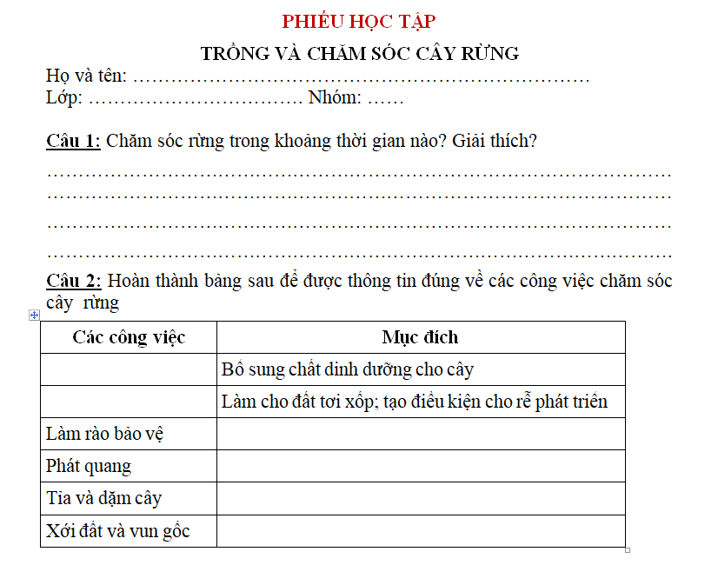

II. Chăm sóc cây rừng
Thảo luận cặp đôi hoàn thành phiếu

Slide 4
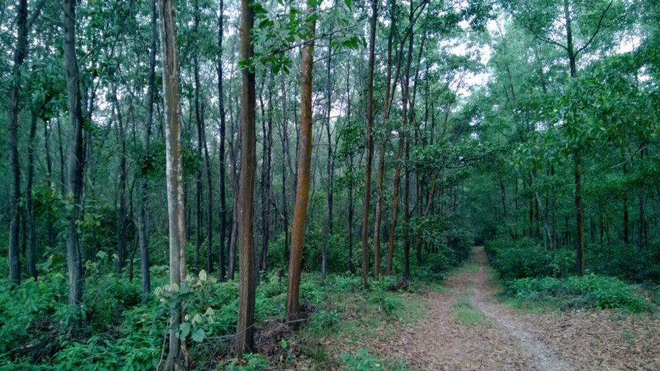

Slide 5

II. Chăm sóc cây rừng
- Chăm sóc rừng nhằm hạn chế sự phát triển của cỏ dại và sâu bệnh, làm cho đất tơi xốp, tăng thêm dinh dưỡng, tăng sức chống chịu cho cây rừng, giúp cây phát triển tốt.
- Sau khi trồng từ 1 đến 3 tháng: cần tiến hành chăm sóc
- Chăm sóc liên tục trong 4 năm:
+ Năm 1 và 2: 2- 3 lần/ năm
+ Năm 3 và 4: 1- 2 lần/ năm

Slide 6
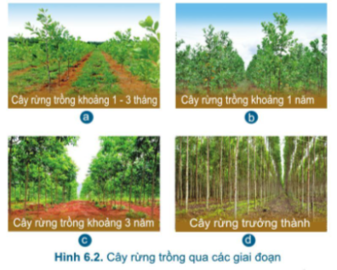
II. Chăm sóc cây rừng

Slide 7
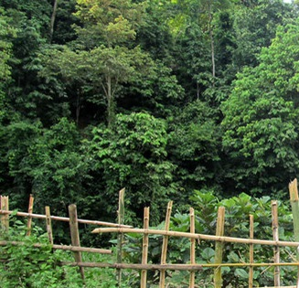
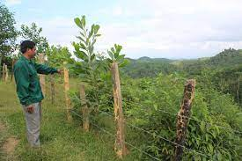
Làm rào bảo vệ
Làm cỏ

Slide 8
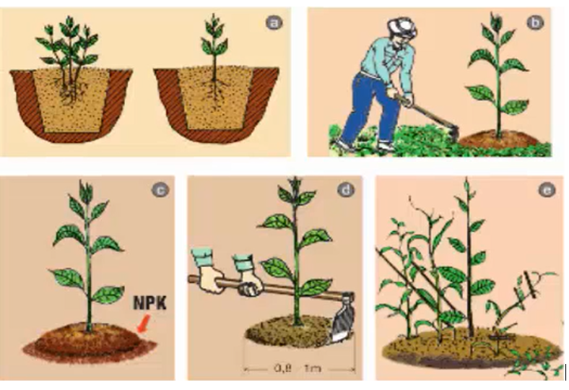
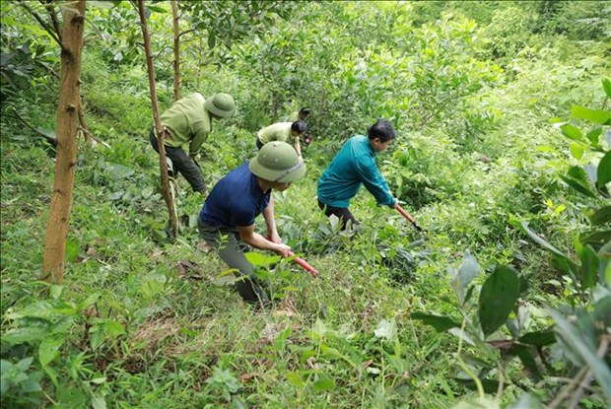
Phát quang cỏ dại

Slide 9
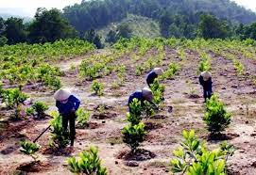
Làm cỏ

Slide 10
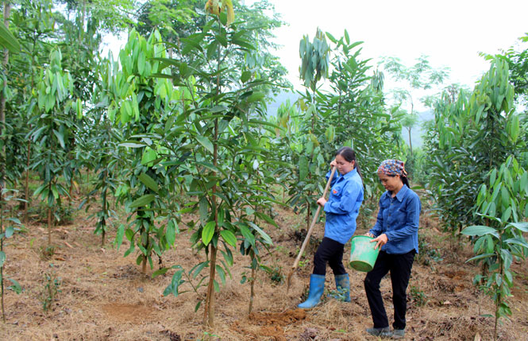
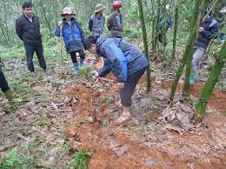
Bón phân
Bón phân cho cây Quế rừng
Bón phân cho cây Tre bát độ

Slide 11
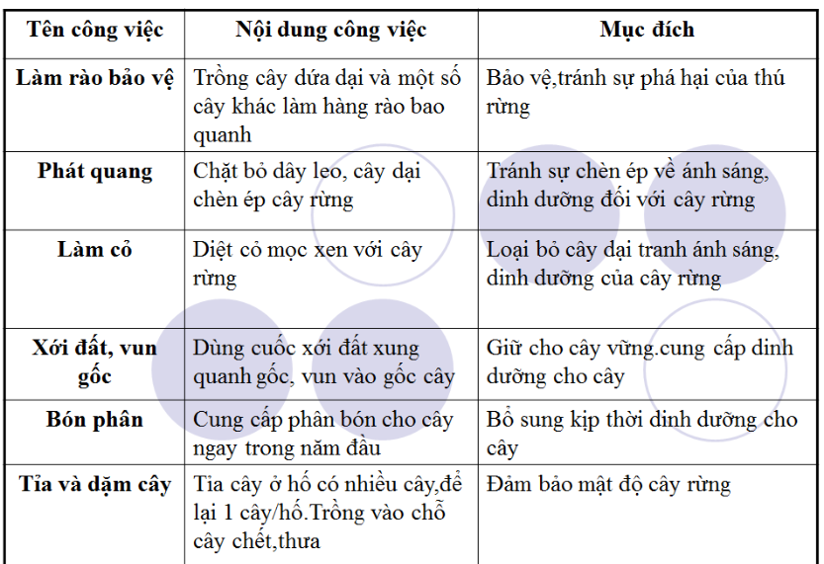
Các công việc chăm sóc cây rừng

Slide 12
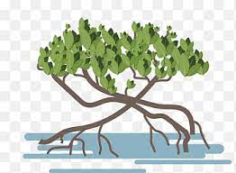
Nhiệm vụ nhóm (làm ở nhà)
III. BẢO VỆ RỪNG VÀ MÔI TRƯỜNG SINH THÁI
Hãy cho biết tầm quan trọng của bảo vệ rừng và tuyên truyền đến mọi người các biện pháp nên và không nên để bảo vệ rừng và môi trường sinh thái?

Slide 13
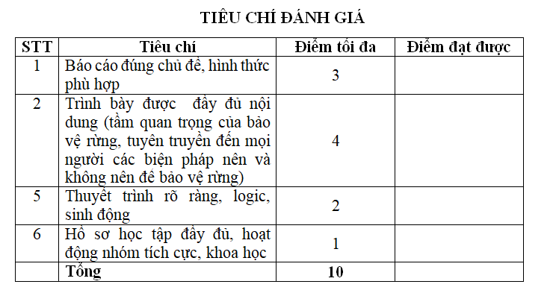
Hướng dẫn nhiệm vụ
- Hình thức báo cáo: các nhóm nghiên cứu và lựa chọn các hình thức: posrer, bài powerpoin, video phim...
- Cử đại diện 1 hs trình bày

Slide 14




BUỔI HỌC KẾT THÚC

Slide 15
Nhiệm vụ nhóm (làm ở nhà)
III. BẢO VỆ RỪNG VÀ MÔI TRƯỜNG SINH THÁI
Hãy cho biết nguyên nhân suy giảm rừng và tuyên truyền đến mọi người các biện pháp nên và không nên để bảo vệ rừng và môi trường sinh thái?

Slide 16
BẢO VỆ RỪNG VÀ MÔI TRƯỜNG SINH THÁI
CÁC NHÓM BÁO CÁO

Slide 17
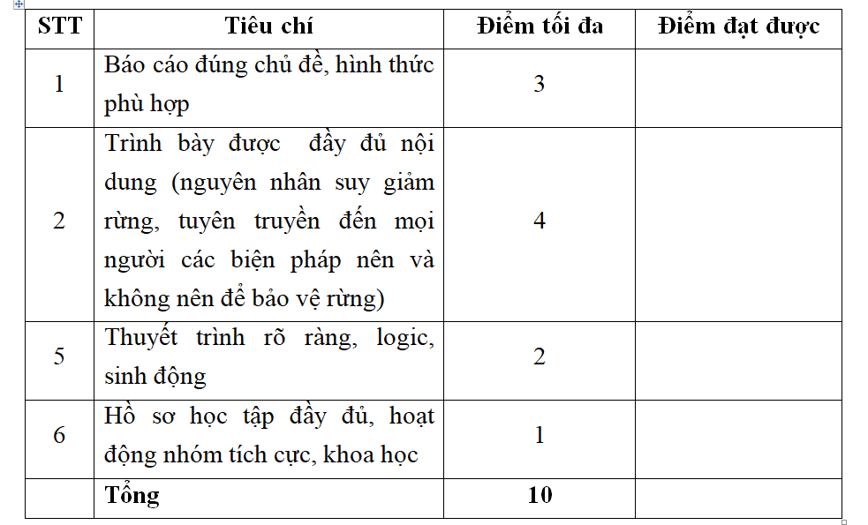
TIÊU CHÍ ĐÁNH GIÁ

Slide 18
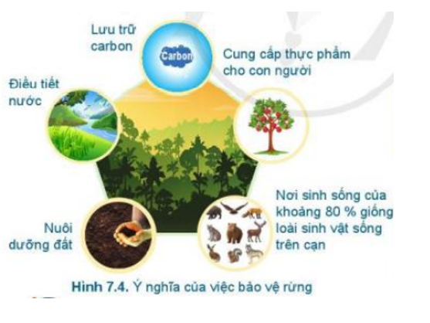

Slide 19
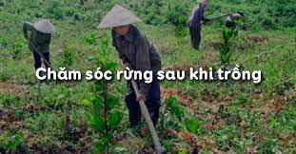
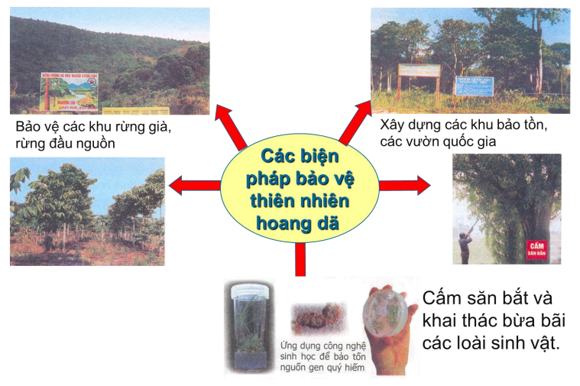
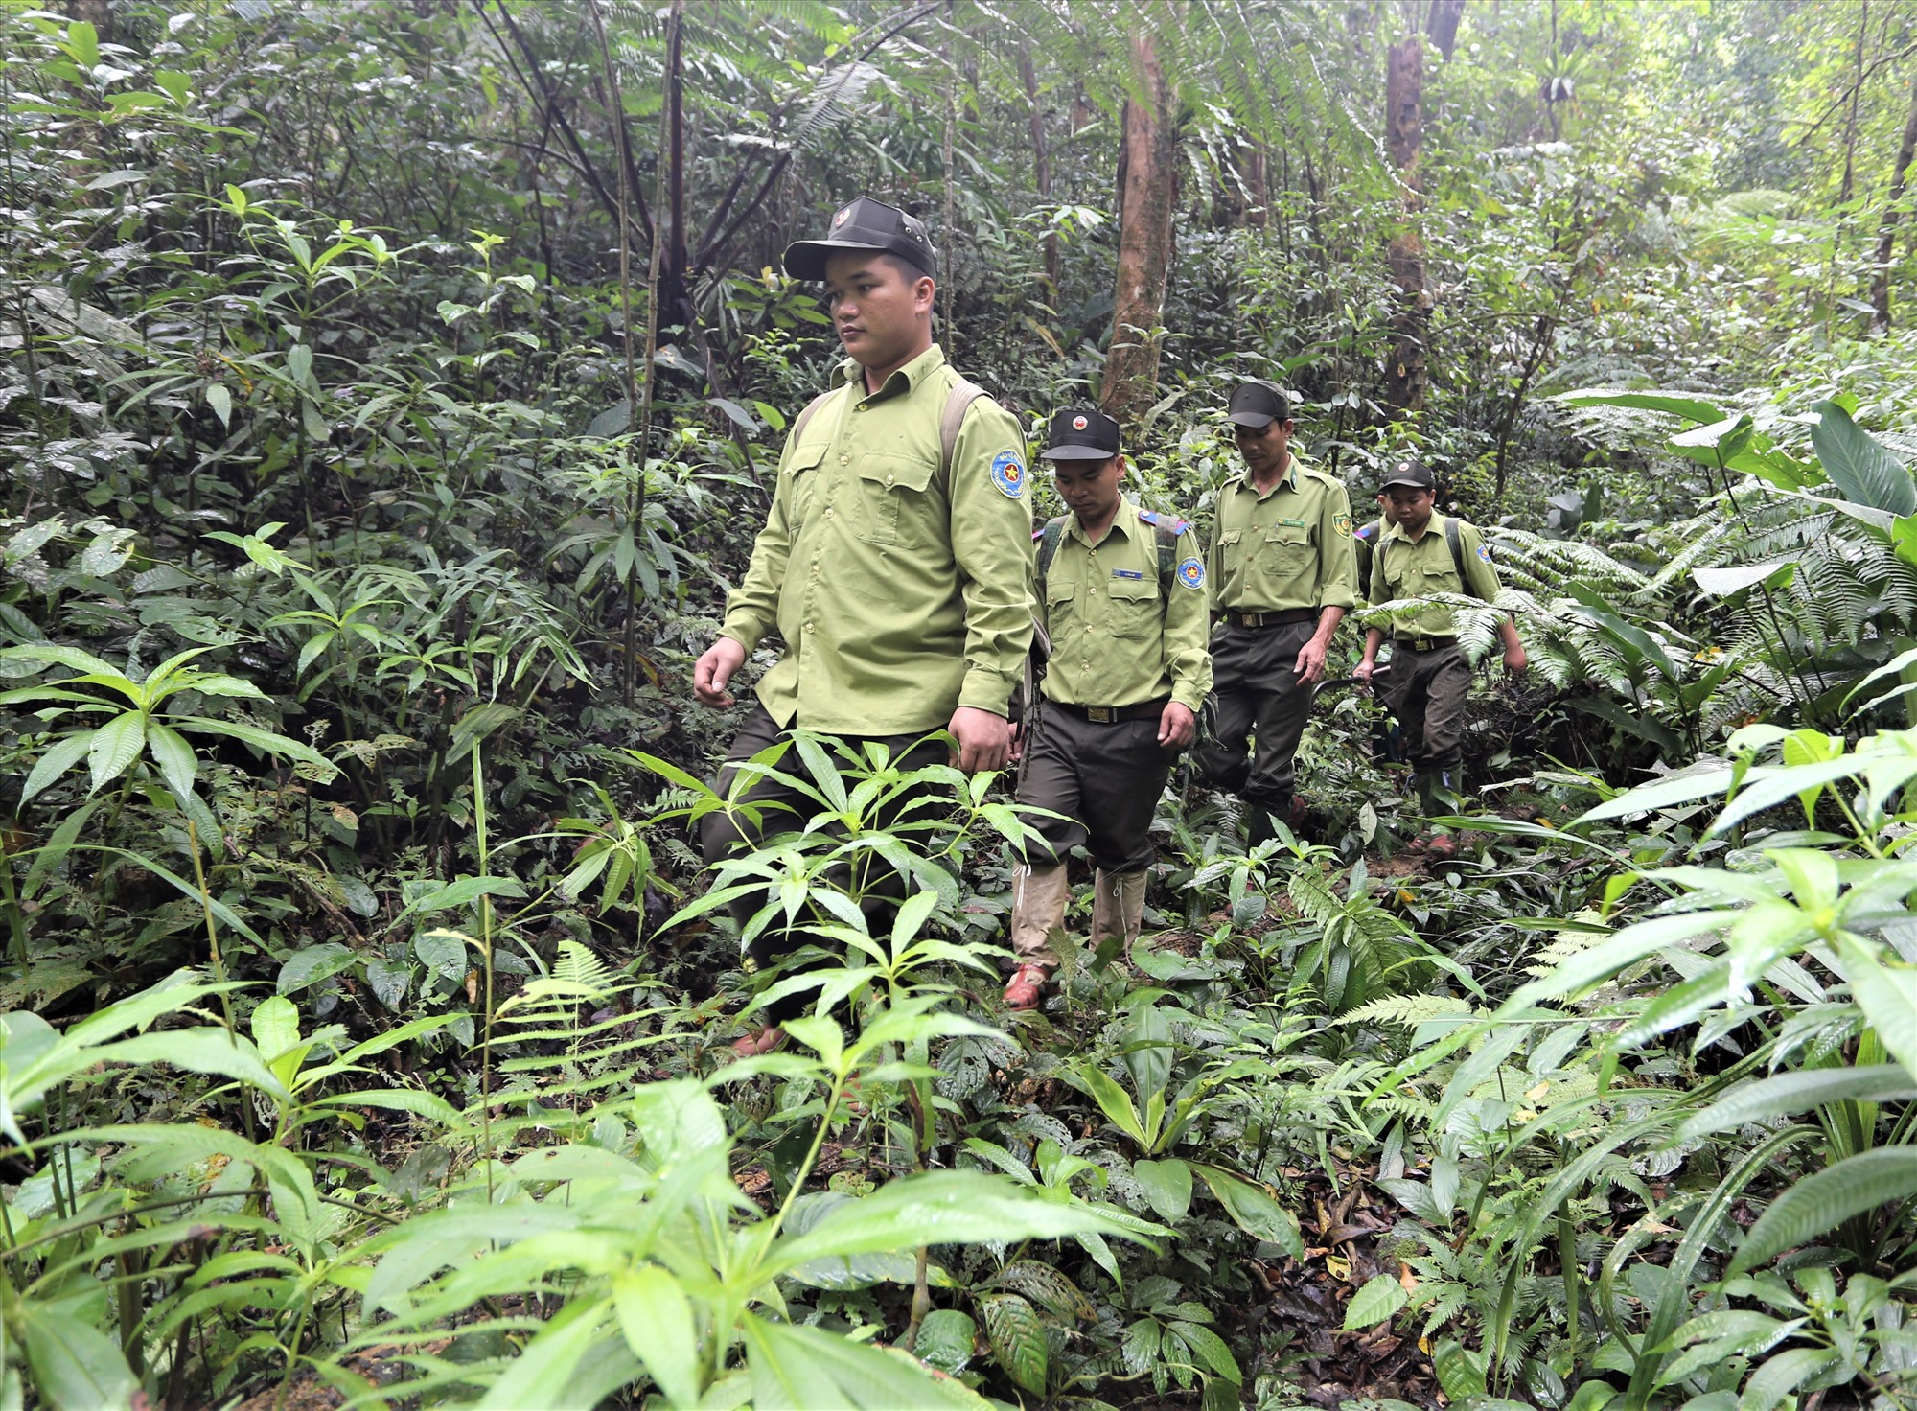
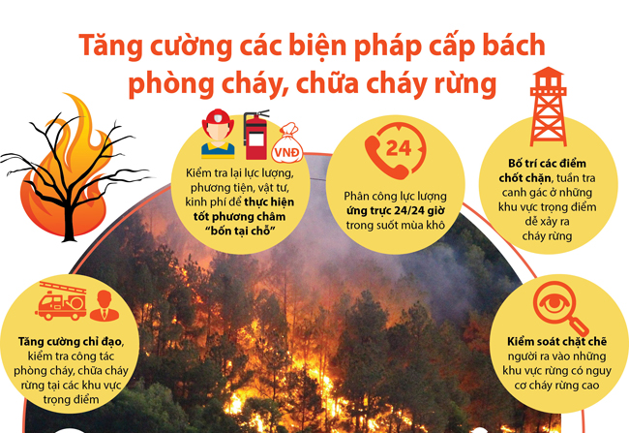
Tuần tra bảo vệ rừng
GIẢI PHÁP
BẢO VỆ RỪNG VÀ MT
SINH THÁI

Slide 20
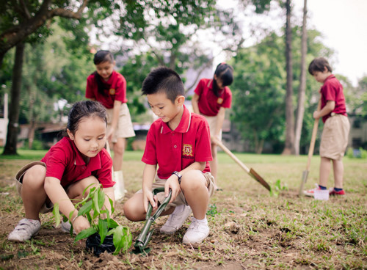
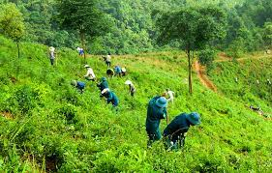
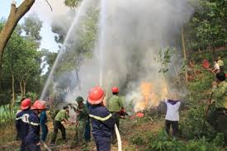
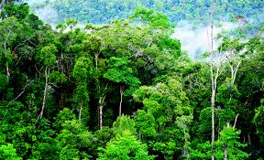
TRÔNG, CHĂM SÓC VÀ BẢO VỆ RỪNG
Trồng rừng
Chăm sóc cây rừng
Bảo vệ rừng
Thời vụ
Phương pháp
Làm cỏ
Tỉa và dặm
Làm rào bảo vệ
Phát quang
Xới đất và xun gốc
Bón phân
Trồng bằng cây con có bầu đất
Trồng bằng cây con rễ trần
Trồng bằng hạt
Nguyên nhân rừng suy giảm
Biện pháp bảo vệ

Slide 21
BUỔI HỌC KẾT THÚC

